Slide 1
Ladok ISP
Tematräff 06 2024-04-09

Slide 2
Agenda
Demonstration av funktionaliteten för lärosätesanpassning, nationell mall respektive lärosätesmall
PAUS
Ladoks leveransplan
Genomgång av kommande funktionalitet samt återkoppling från enkät
Avbrott m.m.
Startsida
Bevakningar
Utsökning
Ändringslogg
Ladok för studenter
Avslutning

Slide 3
Lärosätenas önskemål om leverans
Område | Tematräff 4 / Enkätsvar
Lärosätesanpassning | Q1
Skräddarsy behörighet | Q1
Förväntat fastställandedatum | Q1
Pågående revidering | Q1
Institutionstjänstgöring | Q1
Förlängningsgrundande aktiviteter | Q1
Ändringslogg | Q1
Utsökning av ISP | Q1
Ladok startsida | Q1
Utsökning av verksamhetsroller | Q1
Sammanställningsvy av ISP | Q1

Slide 4
Ladoks leveransordning uppdaterad 1 / 2
Område | Leveransordning
Lärosätesanpassning | Levererad
Skräddarsy behörighet | Levererad
Övriga dokument | Levererad
Ej poänggivande aktiviteter | Levererad
Ta bort ISP-version | Levererad
Lärosätets instruktioner | Levererad
Visa senaste ändrad datum och användare | Levererad
Institutionstjänstgöring
Förlängningsgrundande aktiviteter
Ladok startsida - Personkoppling
Utsökning av verksamhetsroller
Utsökning av ISP
Uppdatering av Ladok för studenter

Slide 5
Leveransordning uppdaterad 2 / 2
Område | Leveransordning
Utsökning innehåll i ISP
Ladok startsida - Bevakning
Förväntat fastställandedatum
Ändringslogg
Pågående revidering
Sammanställningsvy av ISP

Slide 6
Genomgång av funktionalitet och förändringar som kommer
Avbrott
Utsökning av doktorander som har eller inte har en ISP skapad i Ladok
Utsökning av innehåll i ISP:ar t ex delmål
Startsidan i Ladok för personal
”Mina doktorander”
Bevakningar
Ändringslogg
Förändringar i Ladok för studenter
Menyn
Tidplanen
Sidhjälpen

Slide 7
Enkätresultat om avbrott mm. 1 / 2
Frågor | Neutral / Instämmer delvis / Instämmer helt
Avbrott på ämnet på forskarnivå | 85% (17 av 20)
Status Avklarad på ämnet på forskarnivå | 75% (15 av 20)
Ämnestillfällesbyte | 85% (17 av 18)
Flera pågående ISP:ar | 95% (19 av 20)

Slide 8
Enkätresultat om avbrott mm. 2 / 2
Bättre om Avbrott är kopplat till Studiedeltagande, så att man inte behöver lägga in det två ggr.
Eftersom möjlighet att återaktivera finns kanske det smidigaste sättet att avsluta en ISP är att det sker automatiskt vid både avbrott och avklarad.
Det vore bra om markeringen Avklarad på ämnet sätts automatiskt om senaste versionen är fastställd. Om ISP:n inte är fastställd bör administratören få ett meddelande om att ISP:n inte kan sättas som Avklarad.

Slide 9
Enkätresultat om avbrott mm. 2 / 2
Vid ämnestillfällesbyte vore det mest optimala om systemet kunde sköta detta automatiskt och sätta Avslutad på det tidigare ämnestillfället.
En framtida utveckling är att det går att kopiera över information från en ISP till en annan.
Vid flera pågående ISP ska det vara tydligt vilken ISP som tillhör vilket ämne/tillfälle.
Att införa automatik från Studiedeltagande till ISP kräver mer utredning så det är ett framtida arbete.

Slide 10
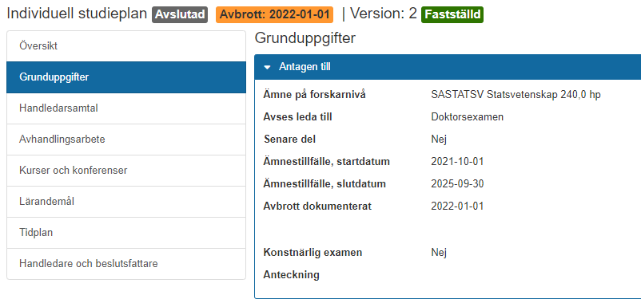
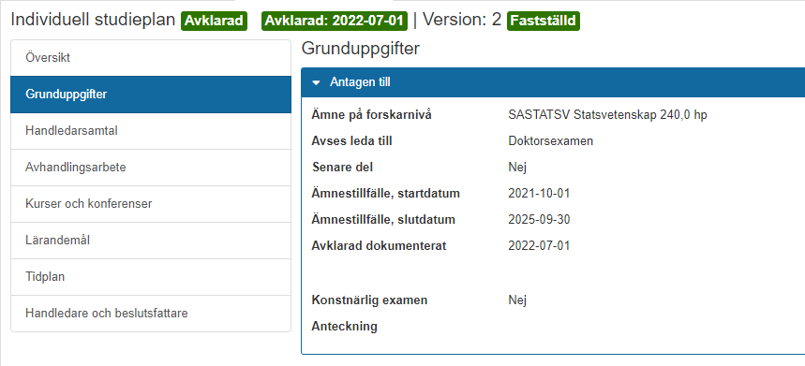
Avbrott
Avklarad

Slide 11
Startsida

Slide 12
Startsida för ISP:ar i Ladok
Målgrupp: sällananvändare som huvudhandledare, handledare och motsvarande
Namn på flik: ”Mina doktorander (ISP)” Från enkäten 80% Enig/Mycket enig
Inloggad användare ser två saker:
Doktorander man har en personkoppling till
Bevakningar som är inställda på den inloggade användaren

Slide 13
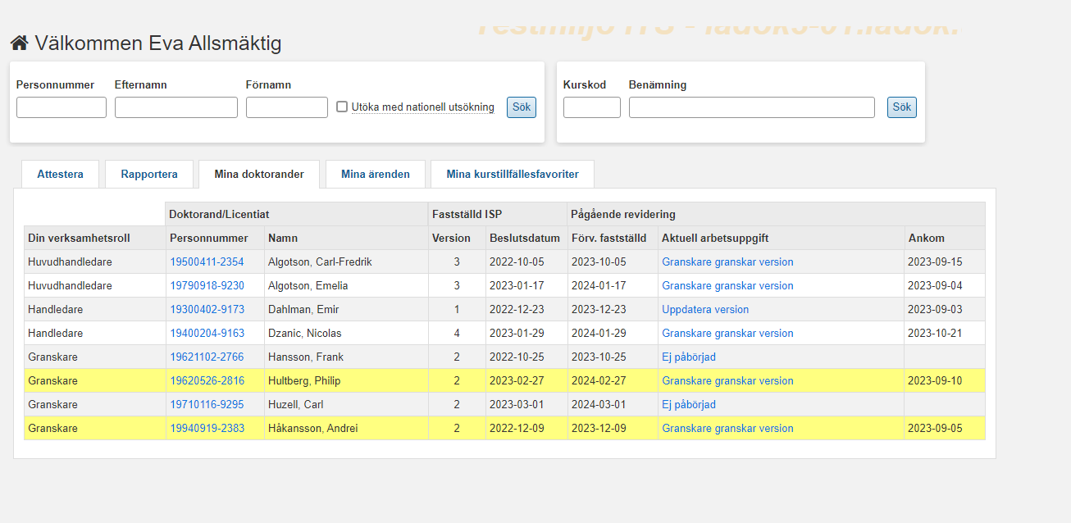
Tematräff 04

Slide 14
Kommentarer från enkäten
Det borde finnas en tydligare indikation på vad användaren ska göra härnäst, med möjlighet att sortera ärenden för att skilja mellan åtgärder och statusinformation.
En förbättrad filtreringsfunktion efterlyses för att enkelt identifiera vilka studieplaner användaren behöver agera på, liknande funktionen under Attestera.
Det är viktigt för användbarheten att startsidan är överskådlig, speciellt för användare med flera roller och de som hanterar många doktorander.
Det behövs klarhet i vad kolumnen "Aktuell arbetsuppgift" visar, om det är nästa steg för den inloggade användaren eller ISP:ns status i flödet.

Slide 15
Kommentarer från enkäten
En visuell indikation för ISP:ns status, som färgmarkering, skulle vara till hjälp.
Användare behöver tydlig information om vem som ansvarar för den pågående arbetsuppgiften.
För doktorandens startsida krävs tydlighet i var information ska fyllas i, och det är avgörande att begrepp och funktioner är konsekventa över hela Ladok.
För rollen Granskare är det avgörande att kunna se alla doktorander utan att behöva göra personkoppling till var och en.

Slide 16
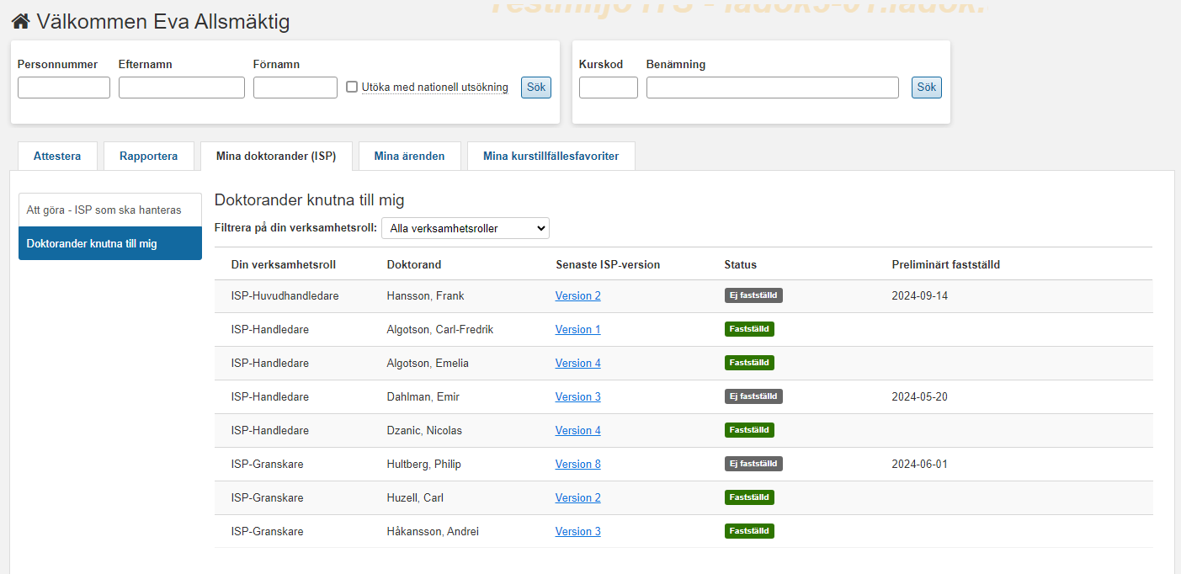
Nytt förslag: Startsida – Doktorander kopplade till mig

Slide 17
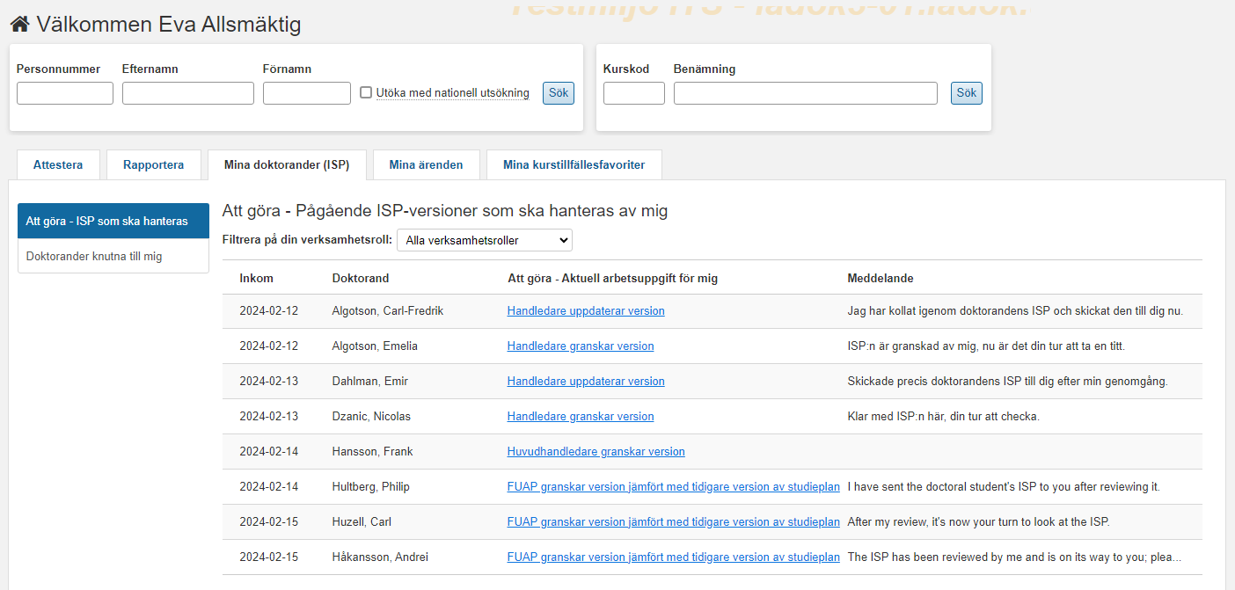
Nytt förslag: Startsida – Att göra

Slide 18
Bevakningar vad är det? 1 / 3
Funktionaliteten finns idag i Utbildningsinformation så det går att testa
Användaren kan skapa egna bevakningar samt att man kan skapa ”automatiska” bevakningar
Vi tänker oss följande i ISP:
Om man har en personkoppling till en doktorand OCH det har hänt något i processflödet som man är involverad i (Processuppgift OCH Verksamhetsroll) så kommer det upp på startsidan och/eller skickas ett mail
Om man har en verksamhetsroll OCH en ISP når en processuppgift där verksamhetsrollen är utpekad, visas det på startsidan och/eller skickas ett mail

Slide 19
Bevakningar vad är det? 2 / 3
ISP-versionen har ett preliminärt fastställandedatum. Det kan vara antingen ett år efter att den blev fastställd eller att man har lagt in ett nytt fastställandedatum.
Om dagens datum är inom två månader från ISP:ns preliminära fastställandedatum, och det inte finns en ny skapad ISP-version så händer följande:
Information visas på startsidan för huvudhandledare och doktorand
Information skickas via mail till huvudhandledare och doktorand

Slide 20
Bevakningar vad är det? 3 / 3
Bevakningar är konfigurerbara, dvs lärosätet kan själv ställa in dem
Vi har börjat kravställa bevakningar men inte designat lösningen ännu, alltså kan det komma bli förändringar i lösningen senare.

Slide 21
Verksamhetsroller i ISP
Utsökningsvy 1 av 3

Slide 22
Förutsättningar och scenarier
Utsökning sker på medarbetare (användare i Ladok) som har en personkoppling till en doktorands ISP och att ISP:n är skapad
Scenarier vi vill hantera:
Vilka huvudhandledare är kopplade till vilka doktorander på en viss organisation
Vilka doktorander är en viss medarbetare kopplad till som ”ISP-Huvudhandledare”, ”ISP-Handledare”, ”Granskare” och lokal verksamhetsroll t ex ”ISP-Examinator”
Vilka medarbetare är kopplade till en viss doktorand

Slide 23
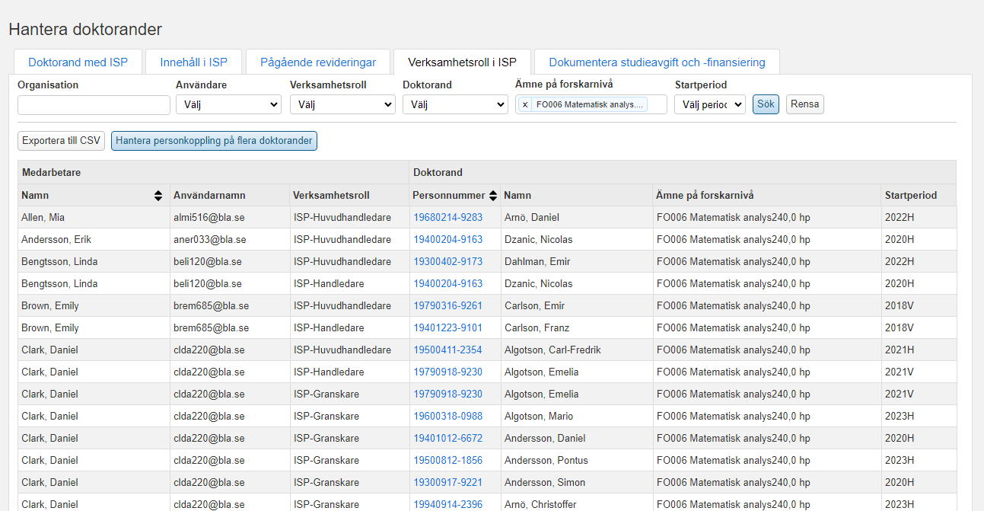
Förslag: Verksamhetsroller i ISP 1 / 4

Slide 24
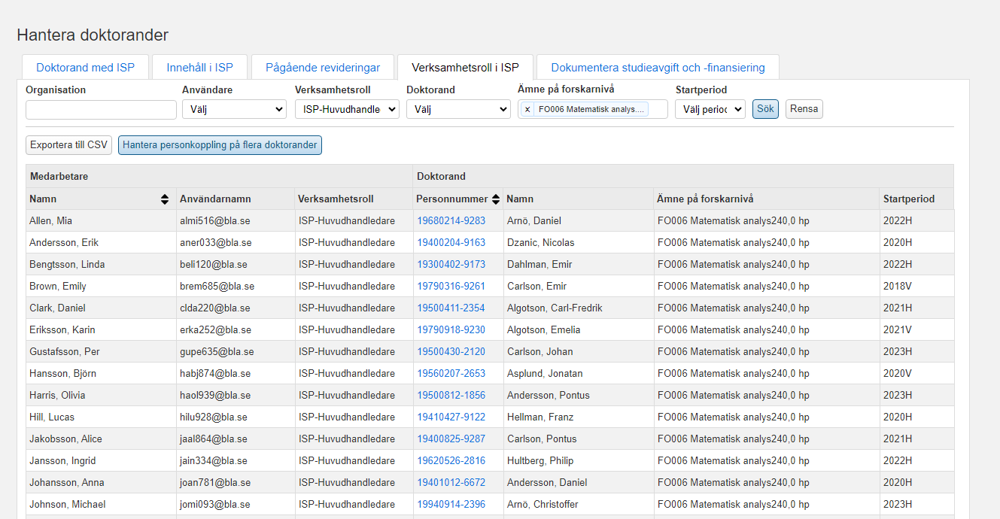
Förslag: Verksamhetsroller i ISP 2 / 4

Slide 25
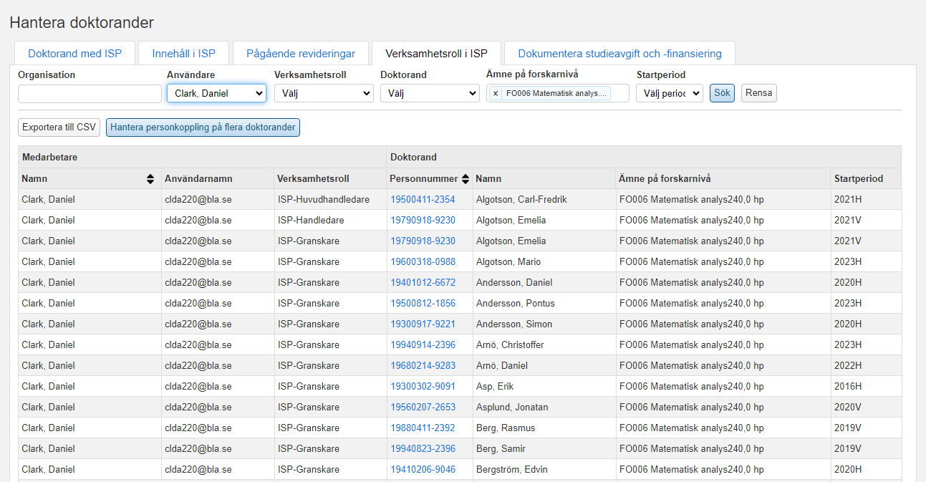
Förslag: Verksamhetsroller i ISP 3 / 4

Slide 26
Förslag: Verksamhetsroller i ISP 4 / 4

Slide 27
Personkoppla granskare
Anta att det finns 100 doktorander på ert lärosäte/fakultet
Ni har tre personer t ex studierektor, forskningsledare motsvarande som ska granska dessa och doktoranderna ska delas upp i tre grupper
Hur vet den inloggade användaren (sällananvändare) vilken doktorand hen ska granska eller inte granska?
I nuläget så har användaren verksamhetsrollen ”ISP-granskare” och kan granska alla 100
Nytt förslag är att kunna personkoppla även andra verksamhetsroller:
ISP-granskare granskar endast de doktorander de får granska
ISP-granskare får upp ”sina” specifika doktorander på startsidan när de ska göra något

Slide 28
Förslag: Hantera personkoppling på flera doktorander

Slide 29
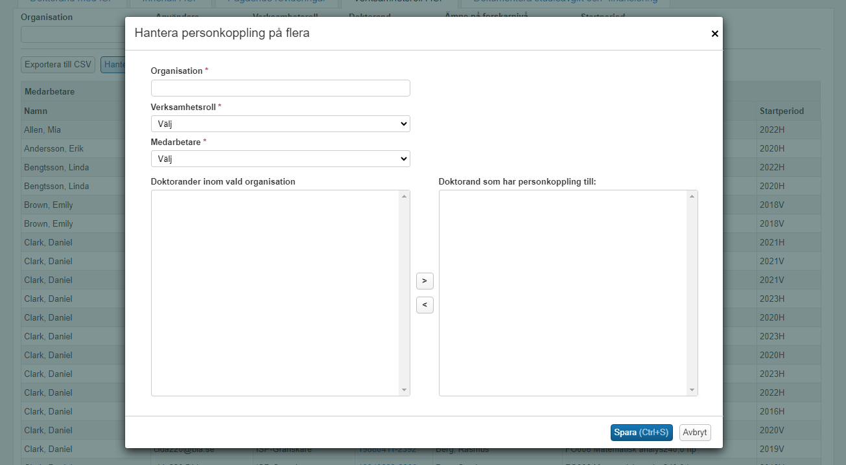
Förslag: Hantera personkoppling på flera doktorander 1 / 3

Slide 30
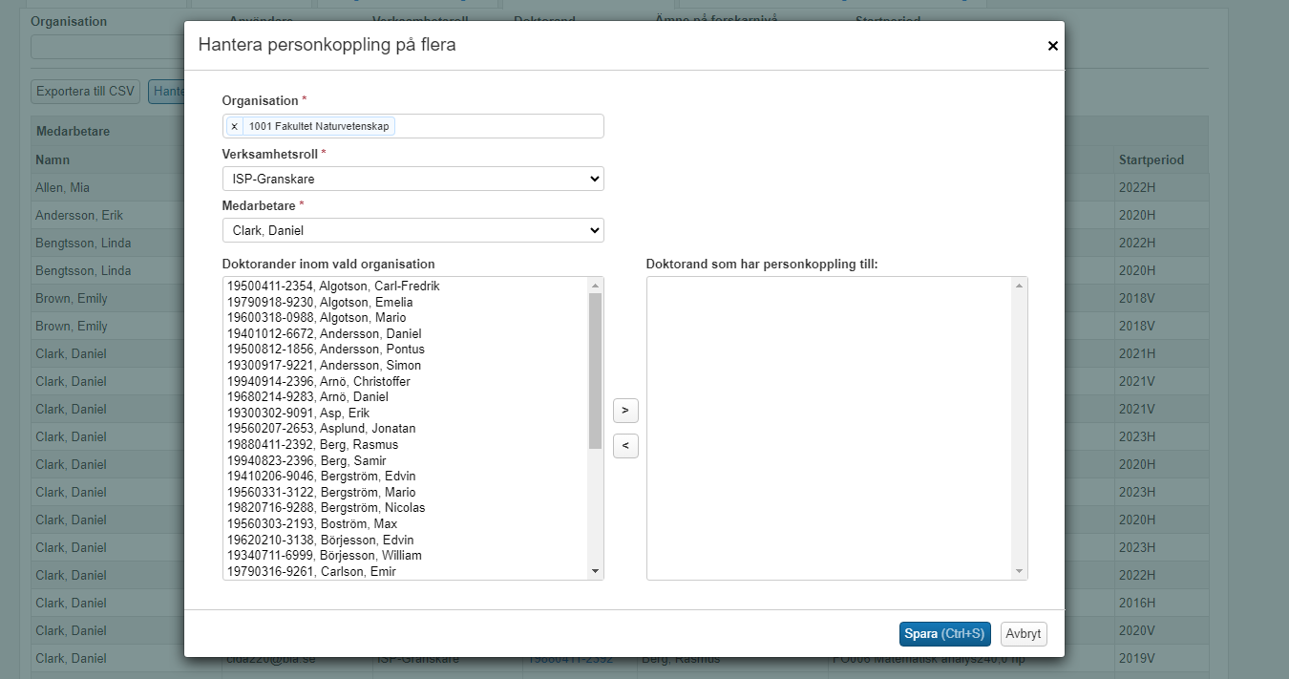
Förslag: Hantera personkoppling på flera doktorander 2 / 3

Slide 31
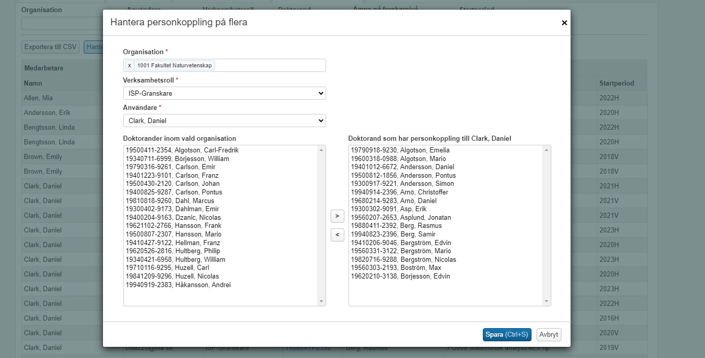
Förslag: Hantera personkoppling på flera doktorander 2 / 2

Slide 32
Utsökning huruvida doktorand har eller inte har ISP
Utsökningsvy 2 av 3

Slide 33
Förutsättning och scenarier
Utsökning har delats upp i två flikar med olika syften:
Utsökning av doktorander som har eller inte har en skapad ISP i Ladok
Utsökning av innehåll i ISP på den senast fastställda versionen
Utsökning av doktorander med ISP (nuvarande Hantera doktorander) söker ut doktorander som har en pågående kurspaketering av typen ”Ämne på forskarnivå” i domänen Studiedeltagande och jämför sedan om det finns en fastställd eller pågående ISP.
Scenarier
Har alla doktorander som startade sin forskarutbildning senast given startperiod en ISP
Vilka doktorander med en fastställd ISP inom givet datum, startat en ny ISP-version

Slide 34
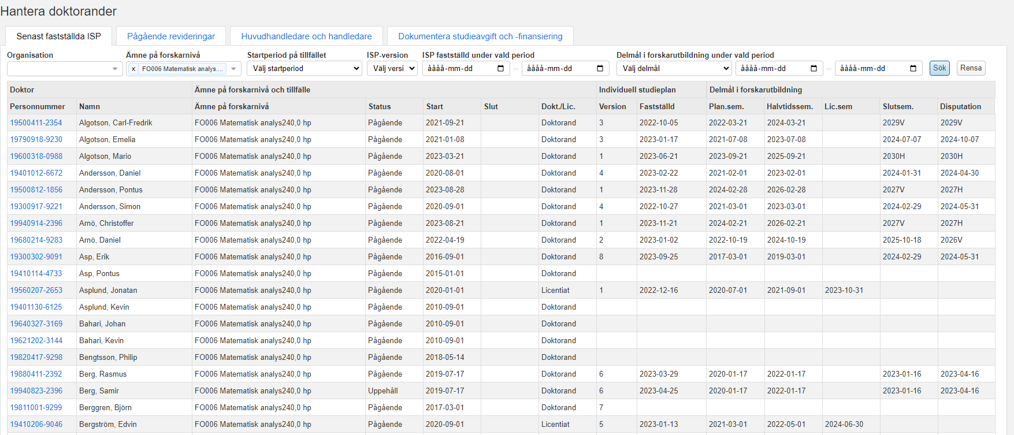
Från tematräff 4: En utsökningsvy för allt

Slide 35
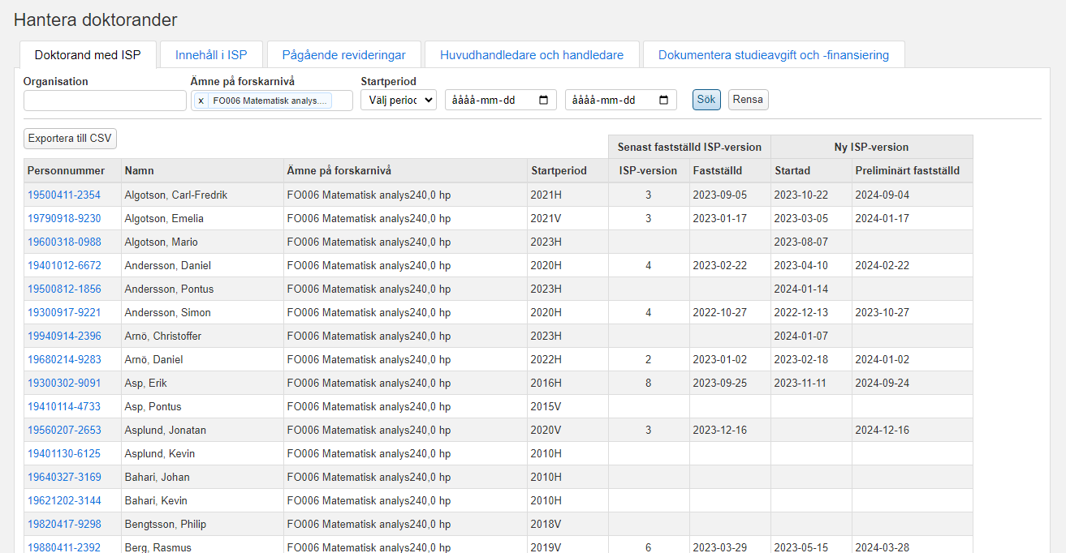
Nytt förslag: Utsökning om doktorand har ISP

Slide 36
Utsökning av innehåll i ISP
Utsökningsvy 3 av 3

Slide 37
Några kommentarer från enkäten
Det är inte tydligt i systemet vilka delmål som är genomförda och vilka som är planerade.
En tydligare markering i gränssnittet för delmålens status efterfrågas, exempelvis genom färgkodning.
Det finns en förvirring kring hanteringen av datum som passerat, och om det innebär att en aktivitet är genomförd.

Slide 38
Förutsättningar och scenarier
Utsökning av innehåll i ISP söker ut på fastställda ISP:ar inom en organisation / ämne på forskarnivå och vilken typ av innehåll man är intresserad av
Scenarier
Vilka doktorander planerar t ex att genomföra ett halvtidsseminarium vid givet ett kalenderhalvår
Att tänka på
Det man gör i den lokala mallen kommer att få konsekvenser i utsökningen
Har man flera benämningar på t ex halvtidsseminarium så visas alla varianter
Det är lärosätet som ansvarar för att se till att lokala mallar och dess innehåll är homogent och går att söka på

Slide 39
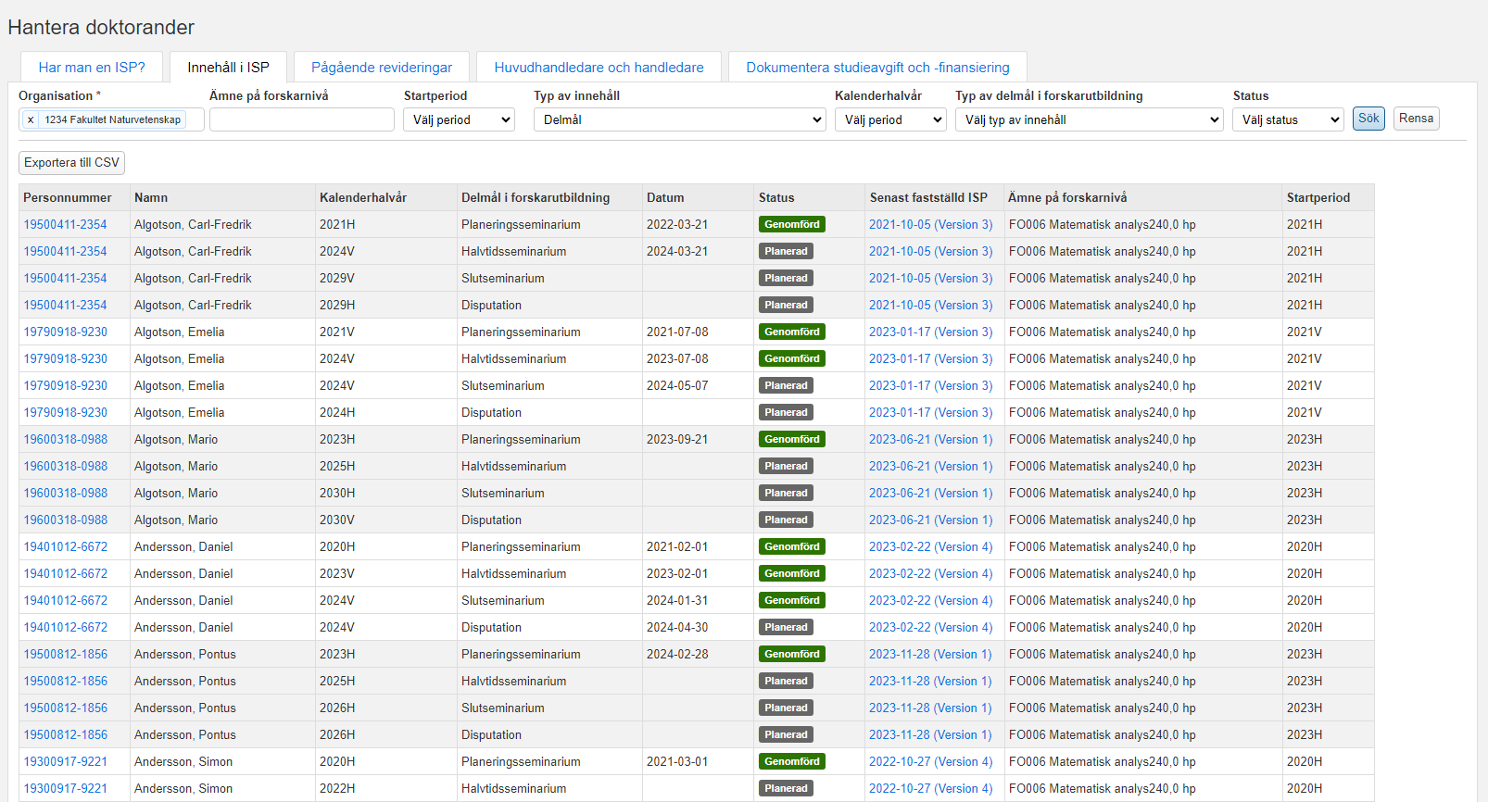
Nytt förslag: Utsökning om innehåll i ISP 1 / 2

Slide 40
Nytt förslag: Utsökning om innehåll i ISP 1 / 2

Slide 41
Ändringslogg / Från enkäten
Studentuppgifter / Hantera ISP 40%
ISP / Ny flik som heter ”Historik” 50%
Visa historik även för doktoranden 50%

Slide 42
Vårt förslag 1 / 2
Ladok ISP kommer att ha visa vad som har hänt i en doktorands ISP på tre ställen
Ladok för personal: Student / Studentuppgifter / Ändringslogg
Ladok för personal: Student / Individuell studieplan / Historik
Ladok för studenter: Individuell studieplan / Historik

Slide 43
Vårt förslag 2 / 2
Informationen kommer att vara densamma oavsett vy.
Ladok ISP kommer inte just nu visa någon spårbarhet motsvarande det som finns i Word
Informationen i Ändringsloggen/Historiken kommer att visas när något värde har sparats/förändrats/tagits bort, se exempel.

Slide 44
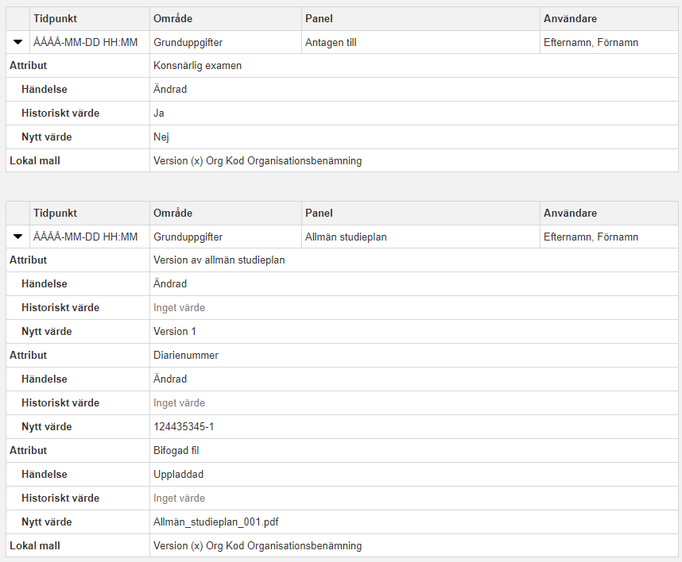
Ändringslogg: Exempel på information 1 / 2

Slide 45
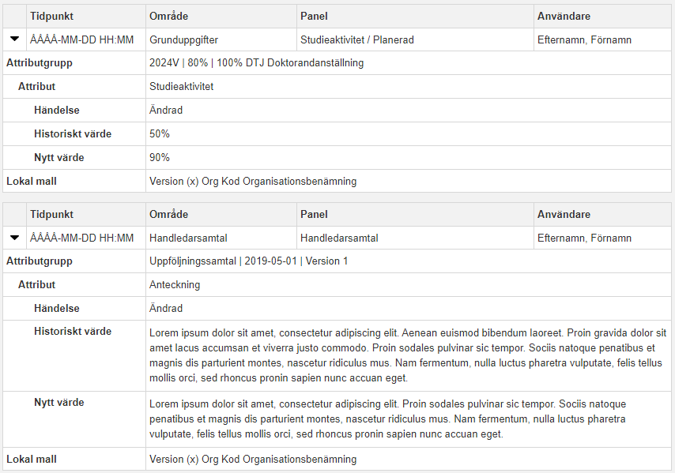
Ändringslogg: Exempel på information 2

Slide 46
Ladok för studenter

Slide 47
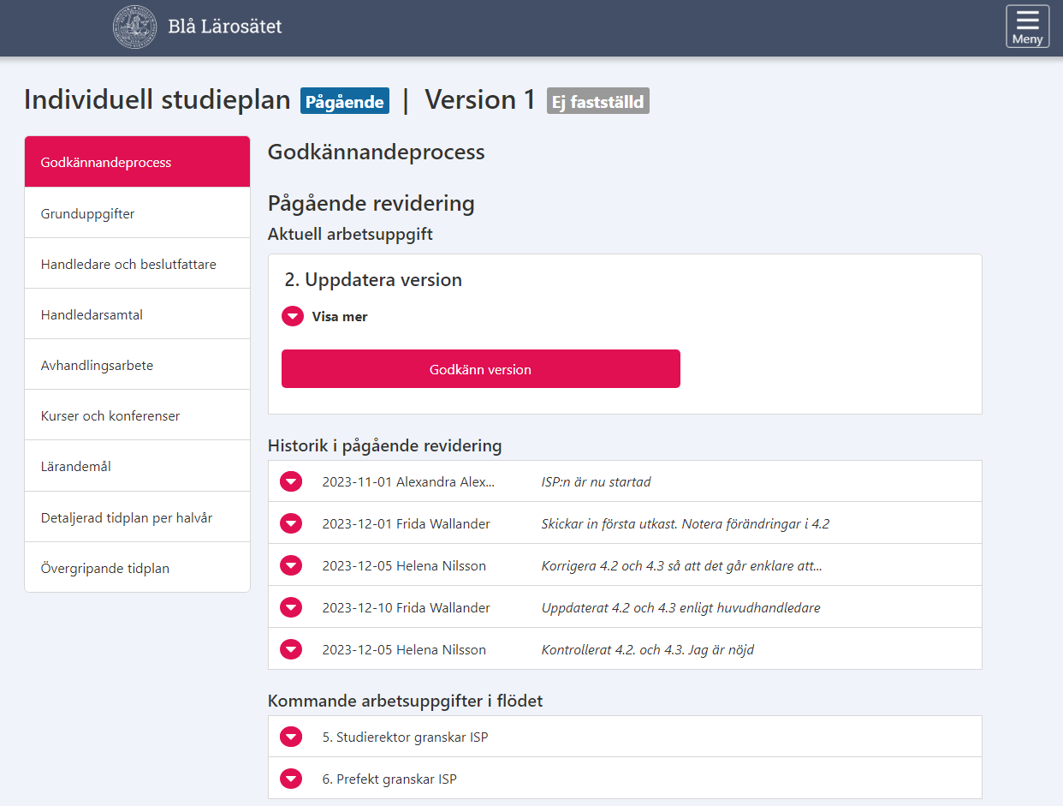

Slide 48
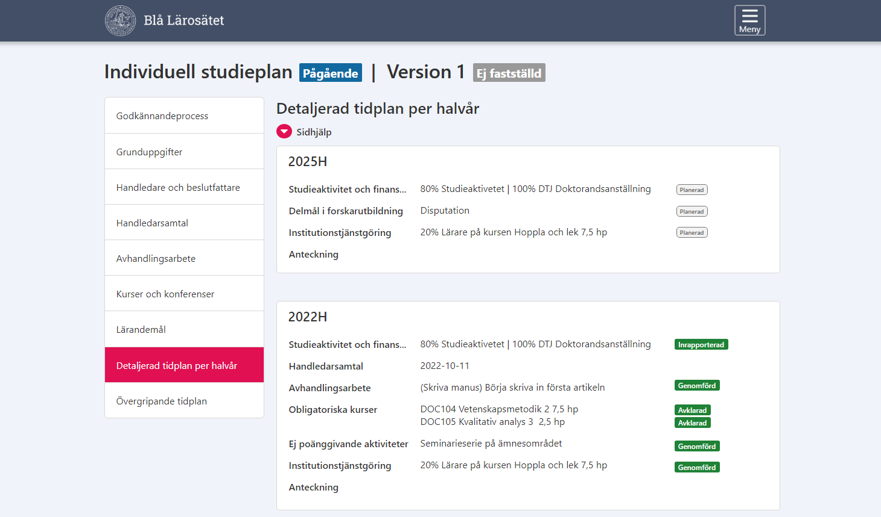

Slide 49
Frågor

Slide 50
Avslutning
Enkät skickas ut omgående
Deadline för enkät: 2024-05-06
Kom ihåg att gå på våra supportstugor:
26 april 2024
23 maj 2024
Nästa tematräff kommer förmodligen i September då vi går igenom senast tillagda och kommande funktionalitet i Ladok ISP

